Slide 1
1팀 1차 프로젝트 발표
(jsp프로젝트)

Slide 2
팀원구성
이승준 (팀장)
강민규
진우람
정지원
박용순
김희수
헨리

Slide 3
프로젝트 주제
포털사이트 (naver.com)을 모토로
각종 API활용과 팀원들의 개인 서비스들을 개발하여
페이지 단위로 추가
각종 서비스가 모여서 포탈사이트 구현이 목표
서비스들의 주제는 팀원들이 하고싶은 서비스들이
대상이 되며 포털사이트인 만큼
서비스들이 정의 되어있지 않고 다양하다

Slide 4
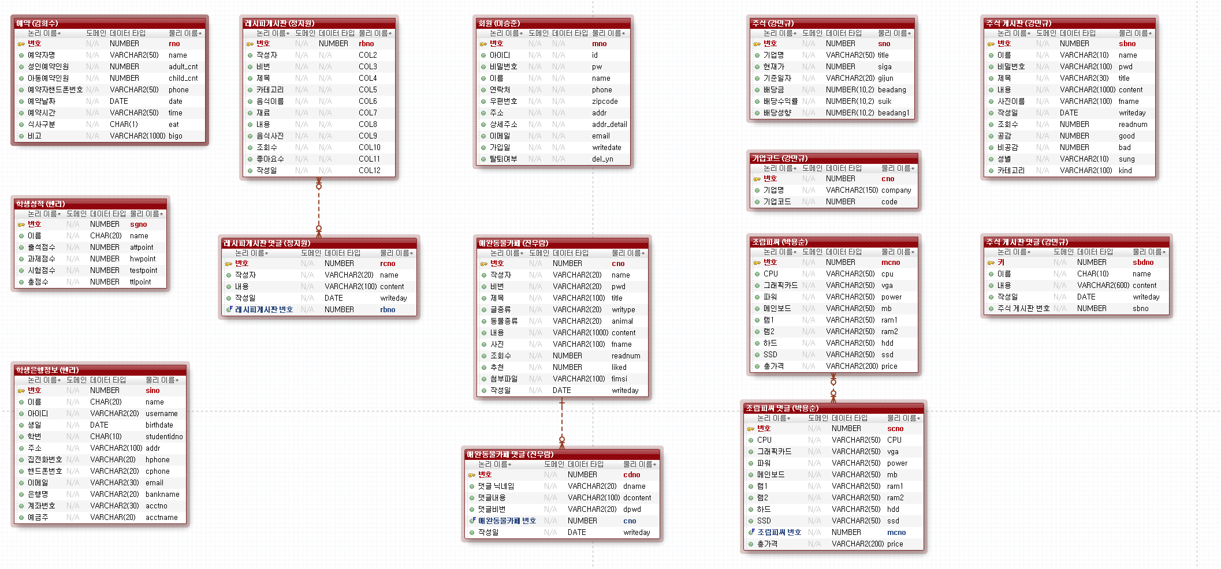
DB 모델링

Slide 5
적용 기술표
- js 라이브러리 -
- axios-0.21.0 (promise기반 ajax라이브러리)
- jquery-3.5.1 (Jquery)
- jquery.backstretch.min (슬라이드 효과 주는 라이브러리)
- css 라이브러리 -
- bootstrap-4.5.3 (Bootstrap 4)
- JAVA 라이브러리 -
- cos.jar (파일 업/다운로드)
- json-20200518.jar (JSON 라이브러리)
- jstl-1.2.jar (JSTL)
- ojdbc6.jar (ORACLE DRIVER)

Slide 6
적용 API
- NAVER 검색 API
- KAKAO MAP API
- 보건복지부_코로나19 감염_현황 (data.go.kr)
- Current Weather Data 날씨 API(openweathermap.org)
- 도로명 주소 팝업 API (juso.go.kr)
- KAKAO 메세지 API
- 금융감독원 전자 공시 API (opendart.fss.or.kr)

Slide 7
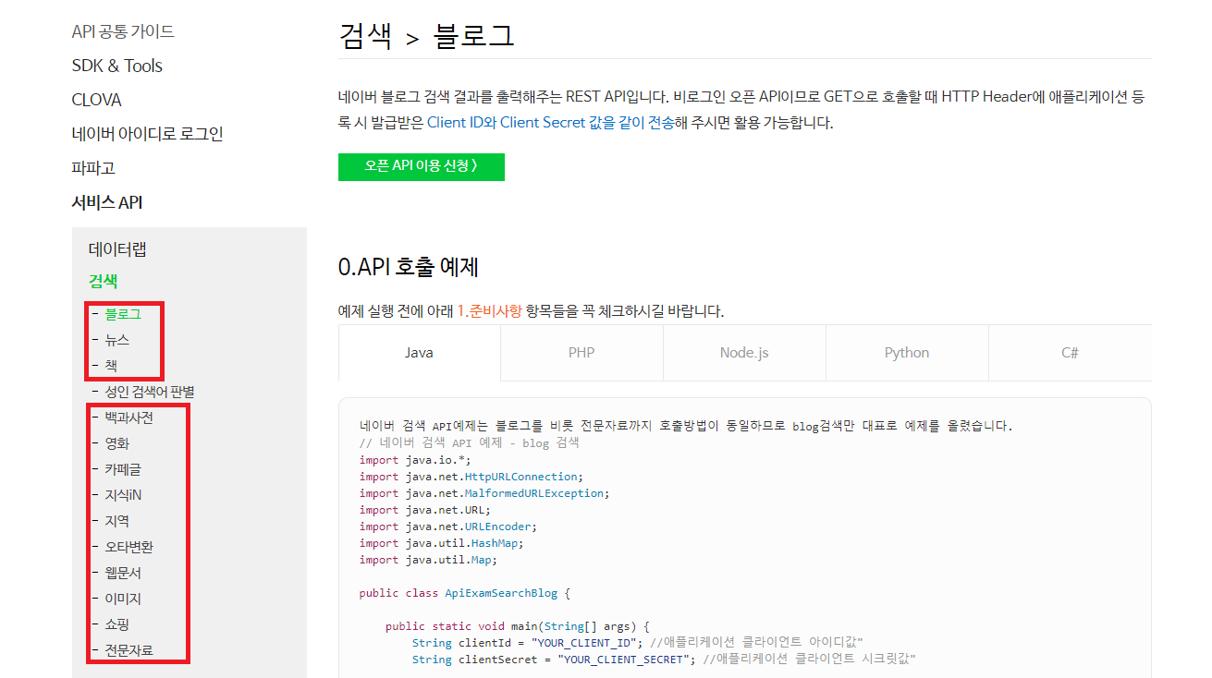
사이트의 공통 사항
대부분의 서비스 페이지에서 공통이되는
메인 검색의 경우 naver 검색 api로 구현되었습니다
검색 API중
빨간색 테두리 부분이 모두 구현 되었습니다

Slide 8
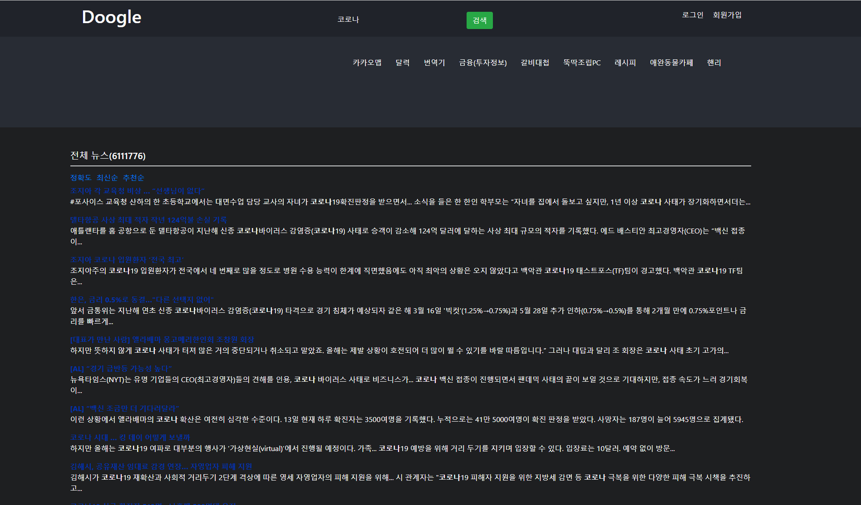
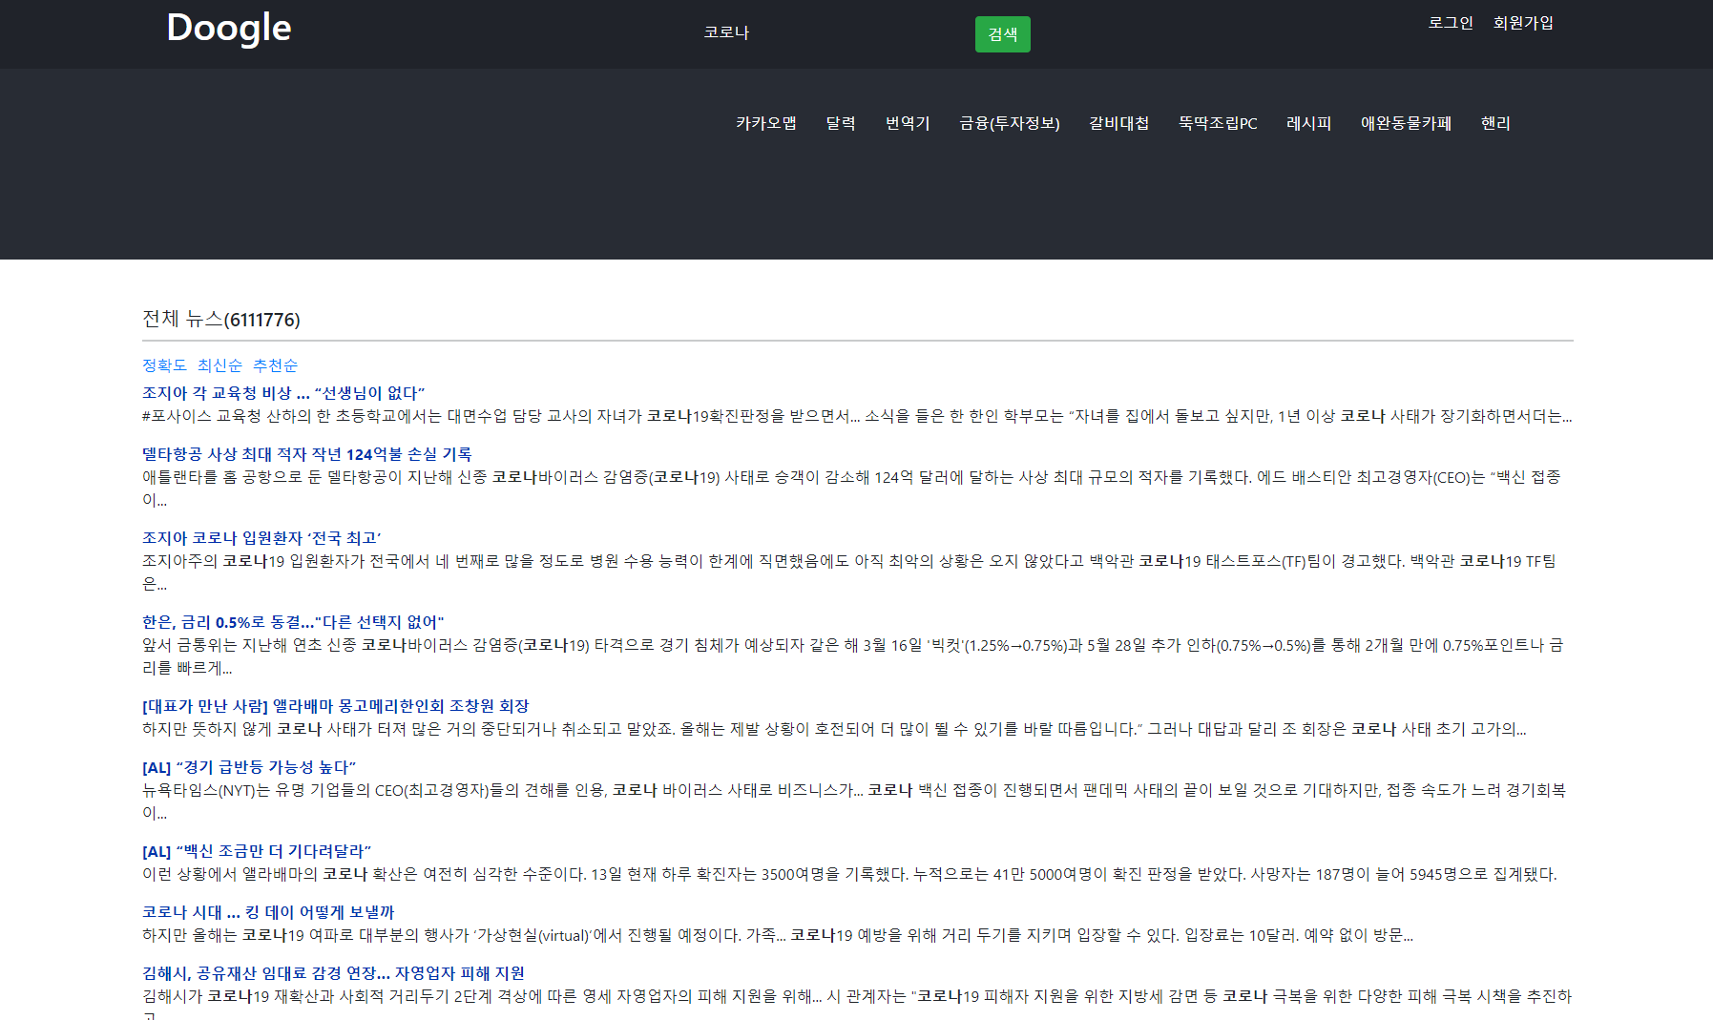
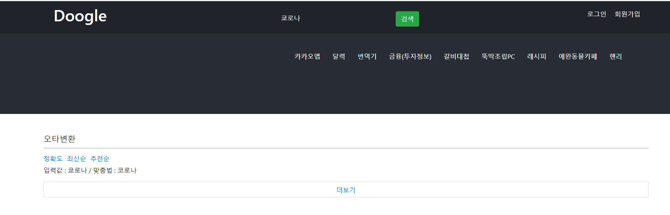
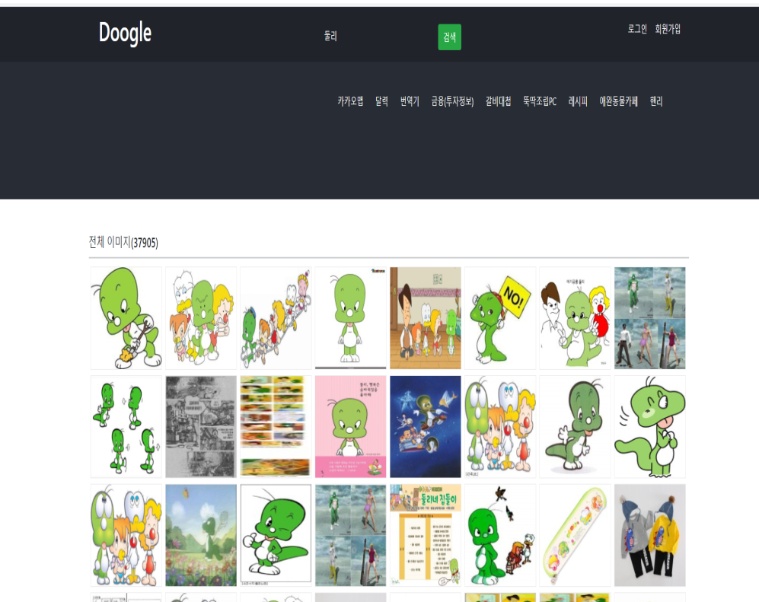
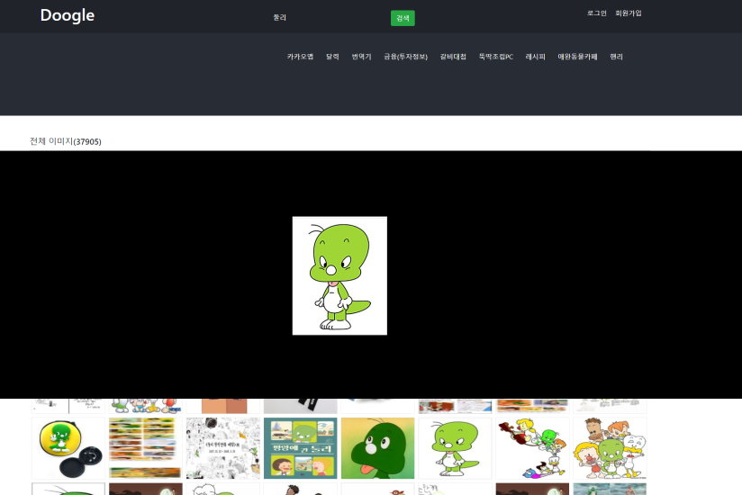

Slide 9
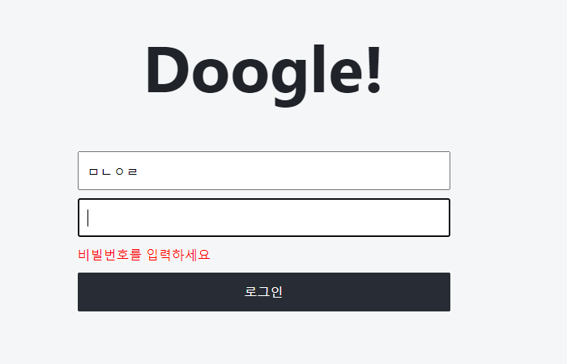
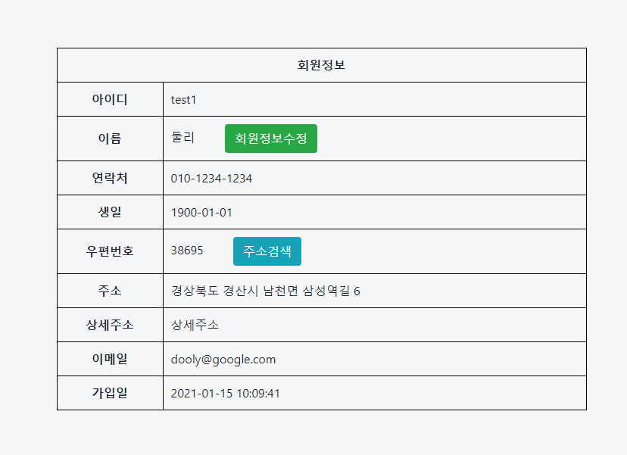
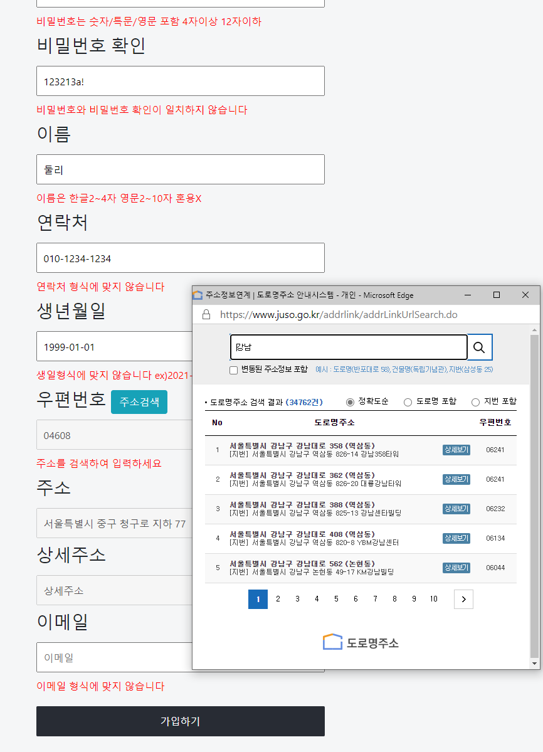
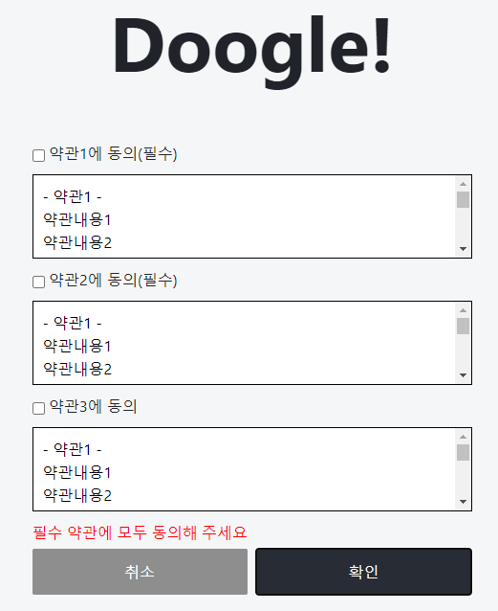
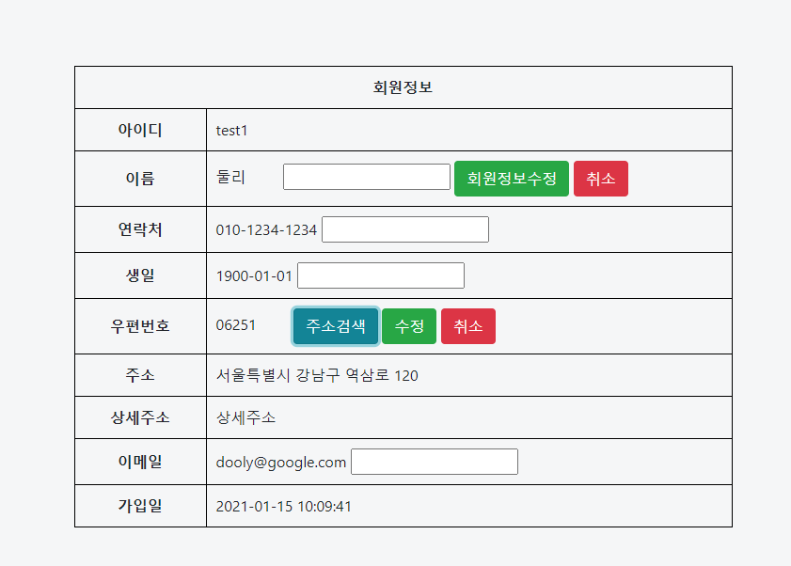

회원 (가입/로그인/수정/탈퇴)

Slide 10
회원의 경우 비밀번호는
sha512로 암호화하여 해쉬값을 저장하며
주소검색은
juso.go.kr (행정안전부 도로명주소팝업 API) 연동
회원수정의 경우 axios.js 라이브러리를 활용해
Ajax로 구현
Axios 라이브러리는
promise(es6 = ECMA2015)기반 ajax 라이브러리
Csrf 토큰도 지원
Cross-site Request Forgery 사이트 간 요청 위조
등을 지원하는 좋은 ajax 라이브러리 입니다
탈퇴의 경우 row삭제가아닌 탈퇴여부 컬럼 변경으로 처리

Slide 11
팀원별 서비스 구현 범위
이승준 - index페이지 기타 등등
강민규 – 금융(투자정보)
진우람 – 번역기/애완동물카페
정지원 – 레시피
박용순 – 뚝딱조립PC
김희수 – 음식점 사이트(갈비대첩)
헨리 - 영화정보

Slide 12
이승준 (서비스 구현 범위)
- 프로젝트 전반의 기반 시설 구현
(폴더구조, db관련모듈, js lib, 기본레이아웃)
- index페이지, 회원관련 페이지, 카카오맵
- javascript 달력, Db.java/Idao.java(dao interface)
- Idao 인터페이스를 통하여 팀원들의 dao/dto
- 구현부를 통일화, git 으로 프로젝트 소스관리
- Key.java로 API들 키관리
- Key.java는 .gitignore에 등록되어 보안유지
- 관리자 페이지 구현, Pagination.java, Pagination.js

Slide 13
강민규 (서비스 구현 범위)
- 금융(투자정보)
(오늘의 증시)Google Finance를 이용한 주식의 실시간 데이터 수신 및 과거 데이터를 활용한 차트 구현
(배당수익률)파이썬 Crawling 을 활용하여 데이터 수집 및 사용자 편의 게시판 구현
(재무제표 조회) API를 활용하여 DB/전환 및 게시판 구현 / AJAX를 통해 API에서 제공하는 정보 기능 구현
(주식게시판) CRUD 및 검색 / 이미지 업로드 / 페이징 처리 / 정렬 / Javascript를 이용한 유효성 검사 / 카카오톡 링크 기능 구현(톰캣포트 동일할 경우만 가능) / 비로그인 사용자의 사용 제한 기능 구현.

Slide 14
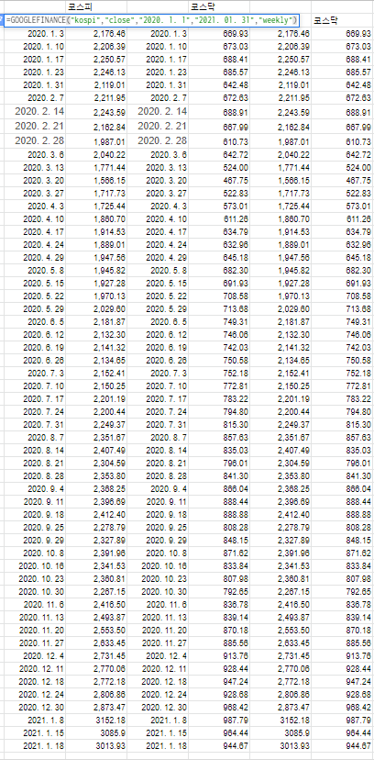
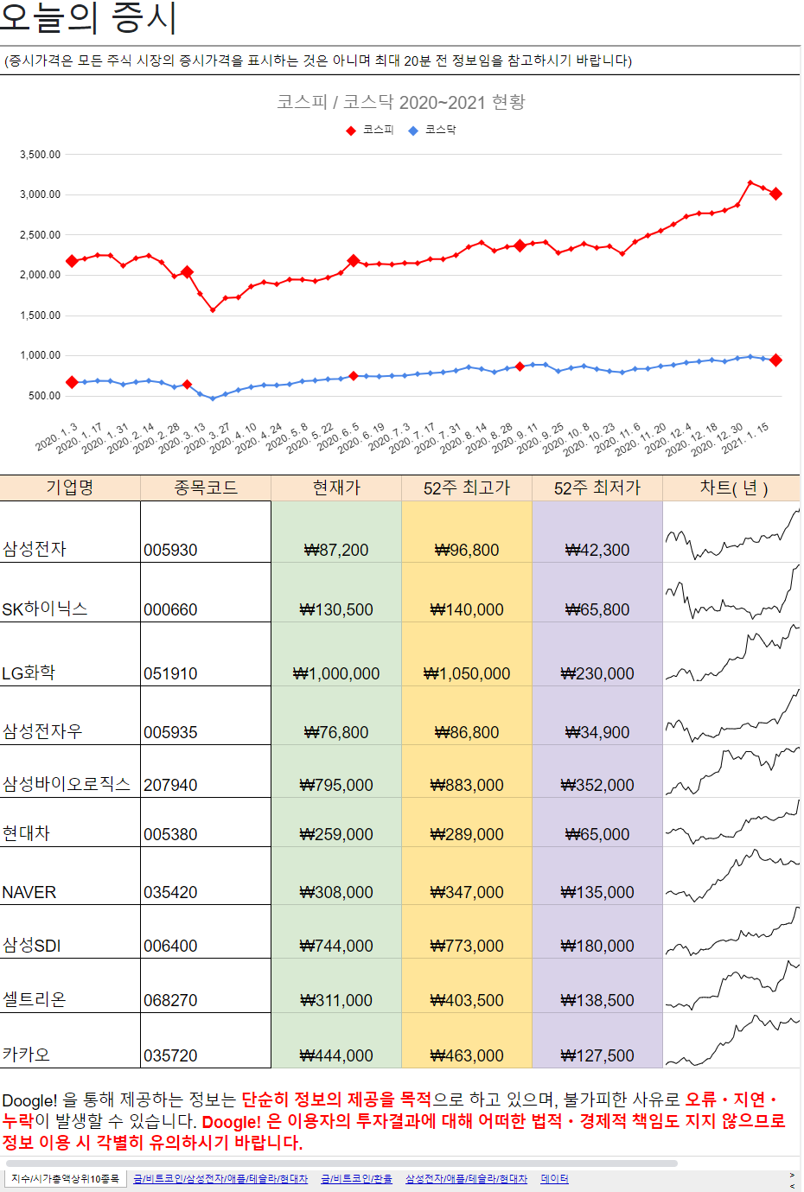
오늘의 증시(Google Finance)

Slide 15
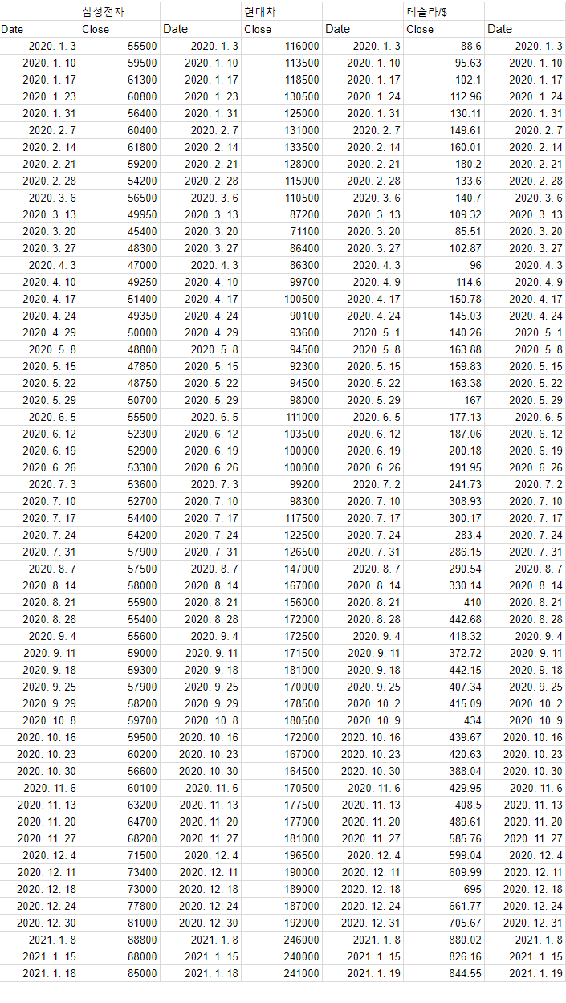
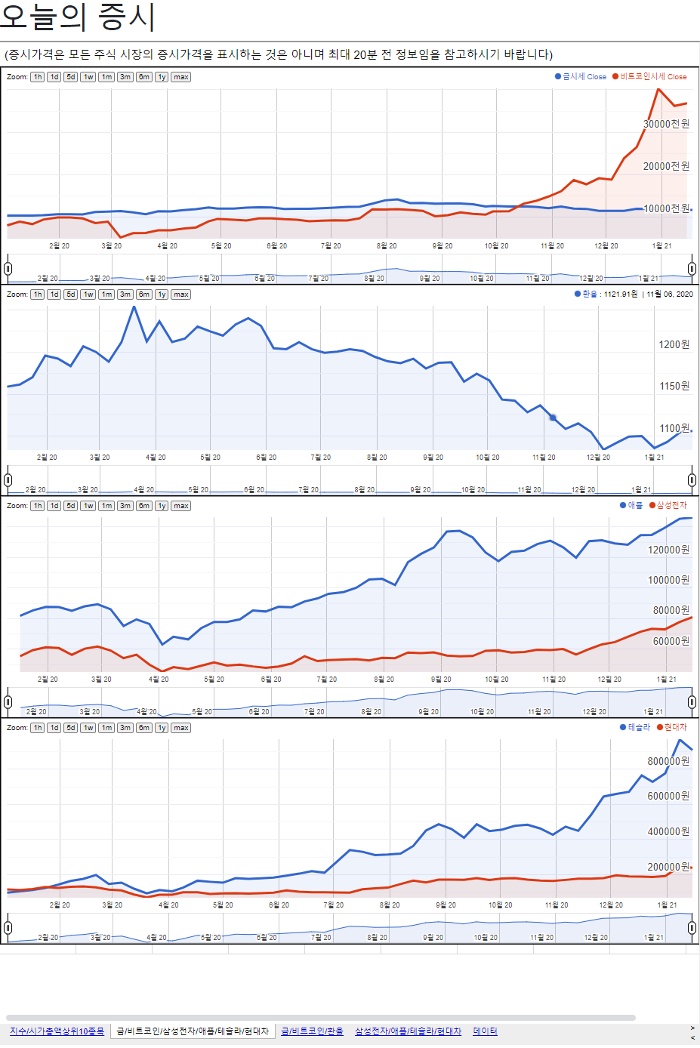
오늘의 증시(Google Finance)

Slide 16
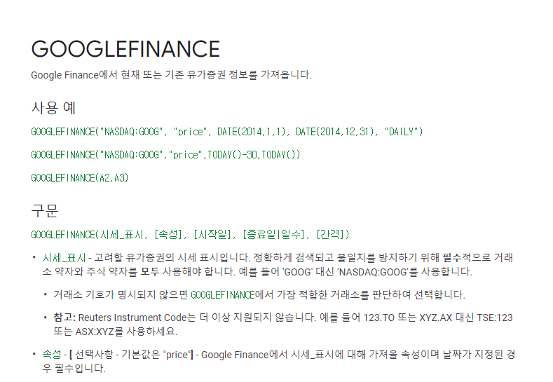

오늘의 증시(Google Finance)
* 증시 데이터
Google Finance에 내장된 함수를 통해 데이터를 수집.
수집된 과거 데이터와 현재의 실시간 데이터를 활용하여 그래프 및 도식화를 통해 정보 전달의 시각화.
실시간 데이터 수집을 지향하고 있지만 최대 20분 가량의 오차는 존재.

Slide 17
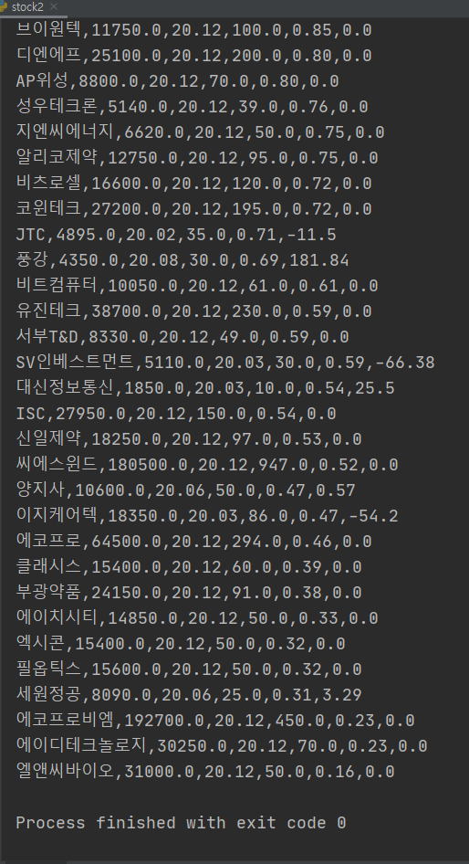
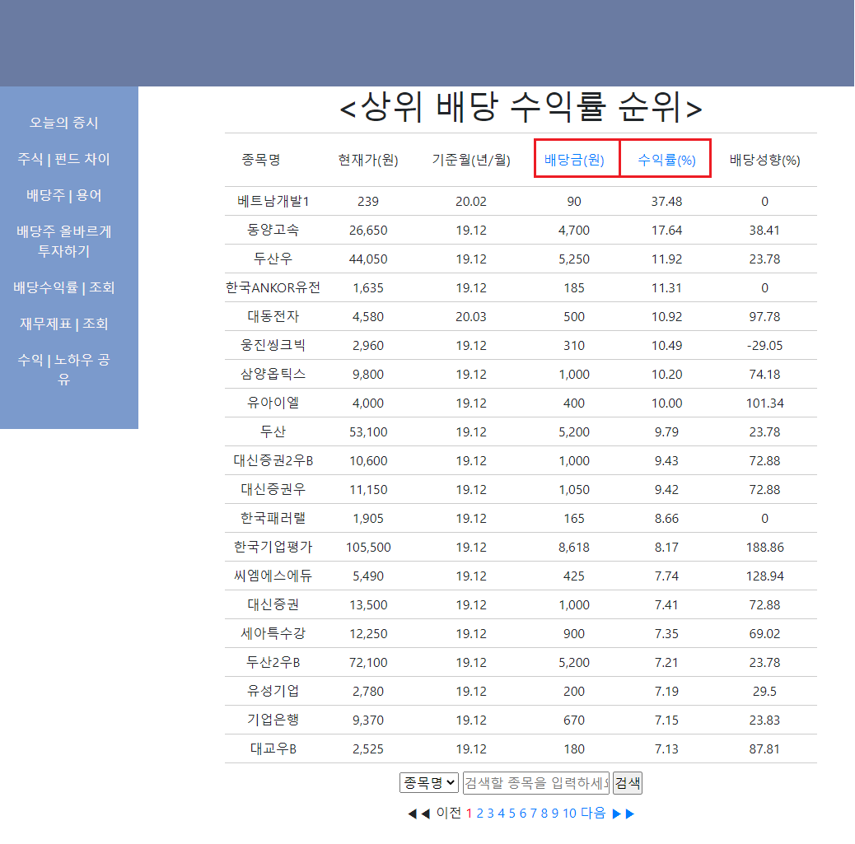
배당 수익률(Crawling)
사용자 편의에 의한 정렬 및 검색 기능
* 배당 수익률(Crawling)
네이버 금융(https://finance.naver.com/)의 데이터를 Python을 활용하여 DB화.
DB를 활용하여 사용자 편의에 맞게 커스터마이징.

Slide 18
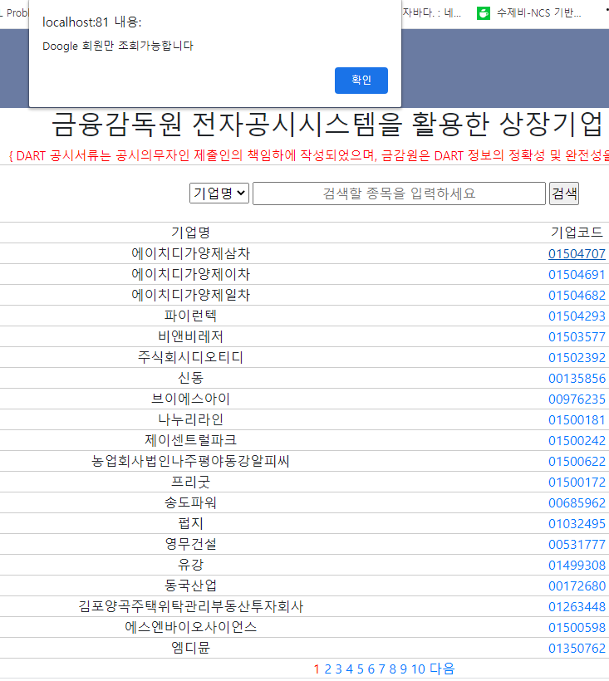
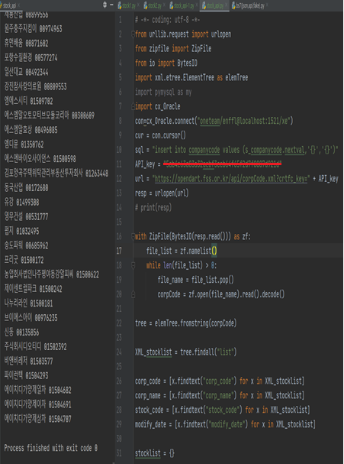
재무제표 조회(API)

Slide 19
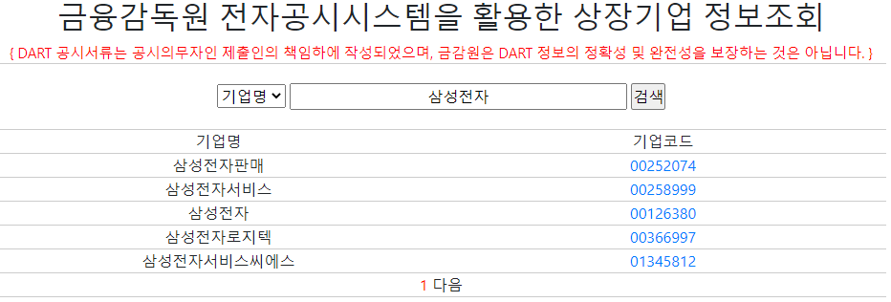
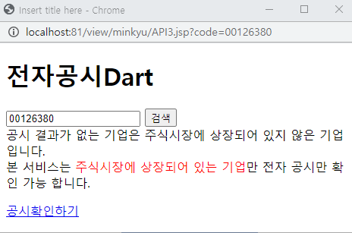
재무제표 조회(API)
← 클릭
← 클릭

Slide 20
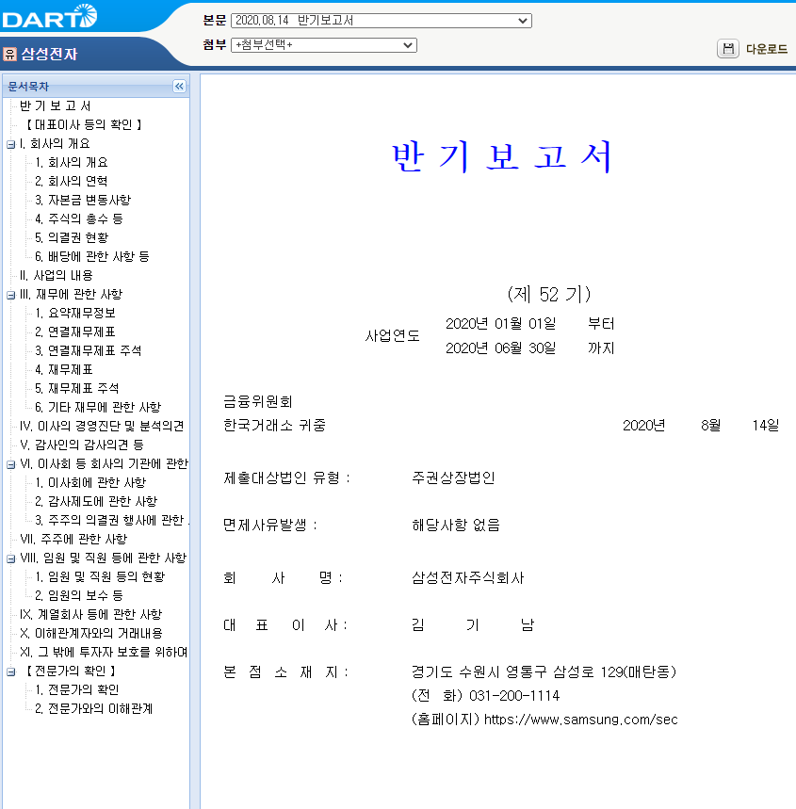
재무제표 조회(API)
* 재무제표 조회(API)
금융감독원 전자공시 (https://opendart.fss.or.kr/i ntro/main.do) API를 Python을 활용하여 기업 코드를 DB로 전환.
DB -> AJAX를 이용하여 API 전달하여 API가 제공하는 기업의 정보데이터 조회 기능 구현.
Session을 활용하여 Doogle 비로그인 회원 사용불가.

Slide 21
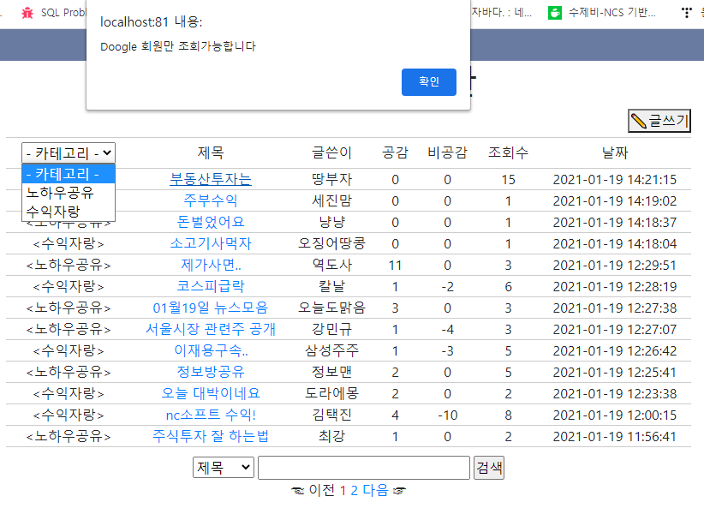
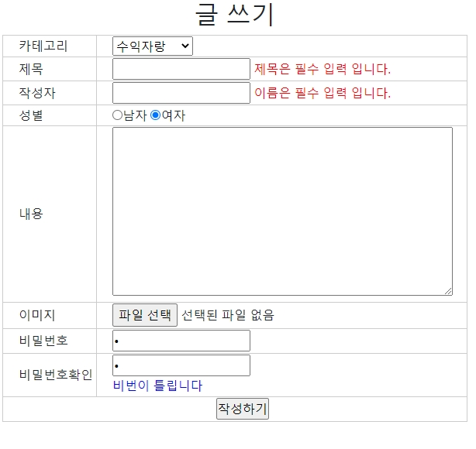
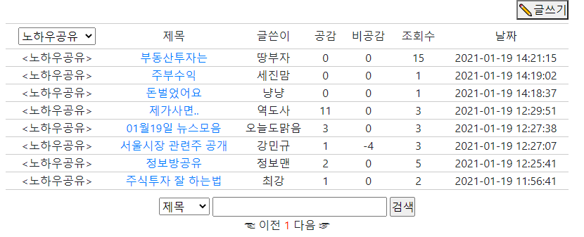
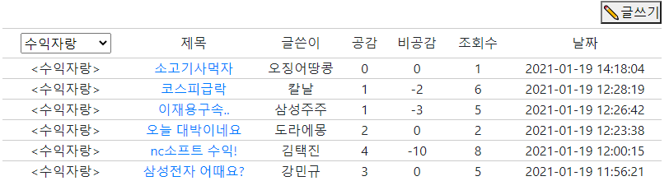
주식 게시판(CRUD)

Slide 22
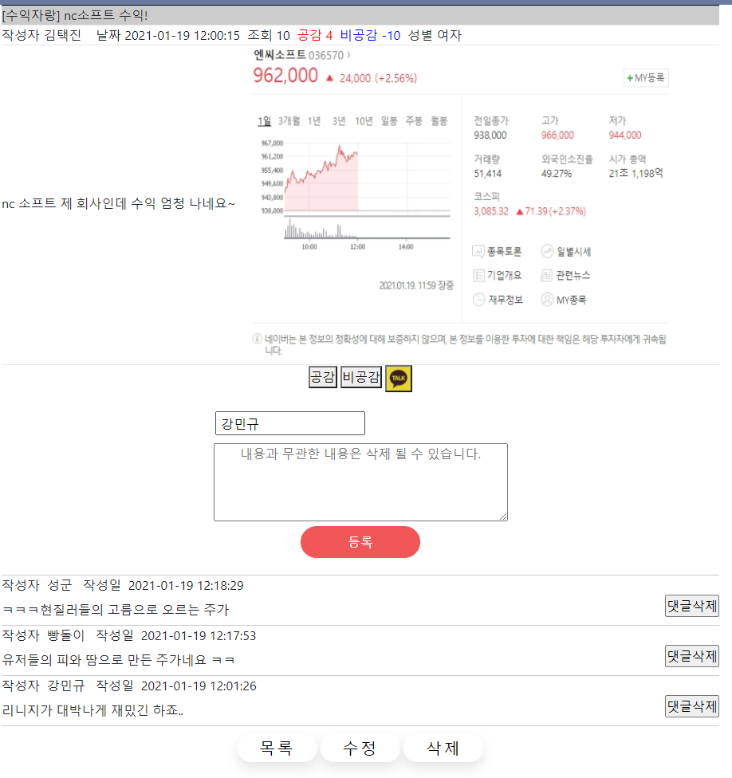
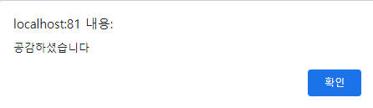

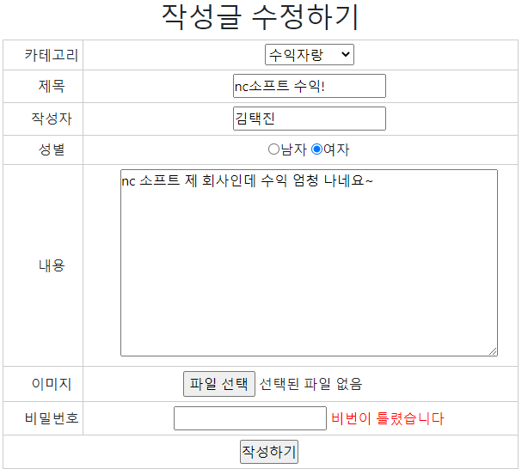
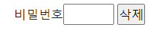
수익 노하우 공유 게시판

Slide 23
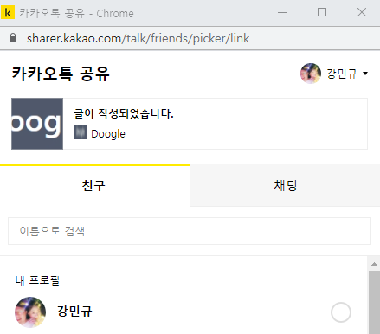
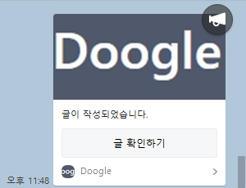
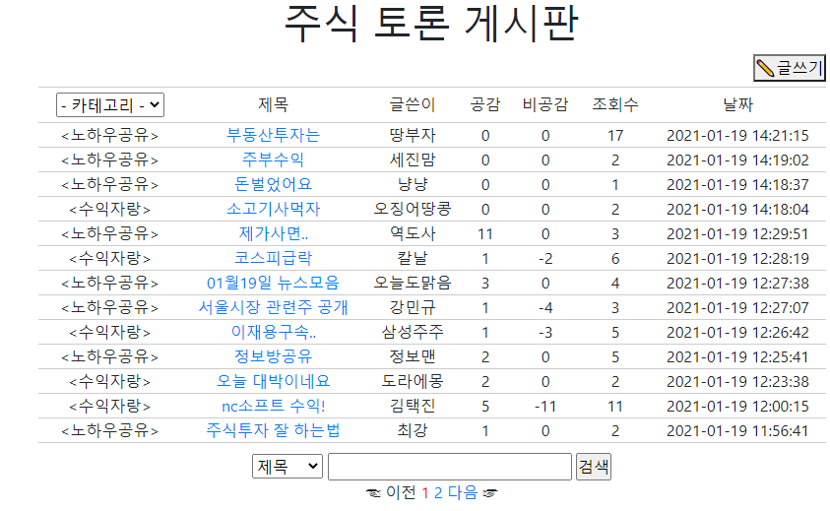
수익 노하우 공유 게시판
* 수익 노하우 공유 게시판
게시판의 CRUD(조회/작성/수정/삭제) 기능 및 검색 / 이미지 / 페이징 / 정렬.
Javascript를 이용한 유효성 검사 / 카카오톡 링크 기능 구현.
비로그인 사용자의 사용 제한 기능 구현.

Slide 24
진우람 (서비스 구현 범위)
- 번역기(두글두글)
- 애완동물카페
게시판 CRUD ,댓글 CRUD
회원관련
검색&페이징
네이게이션
세션 여부에 따른 차이점

Slide 25
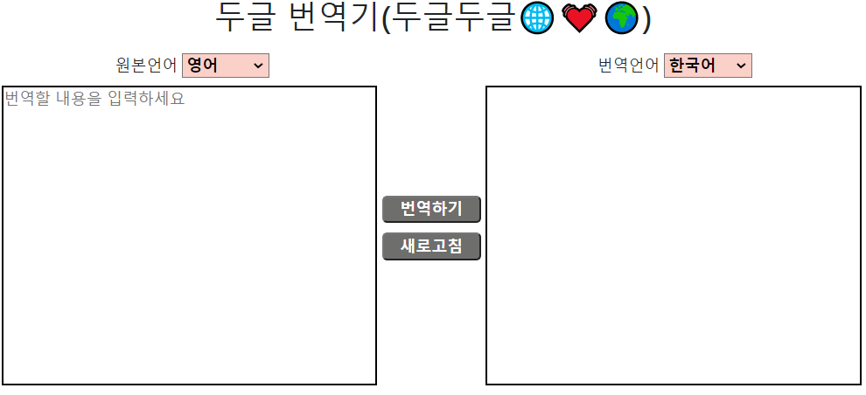
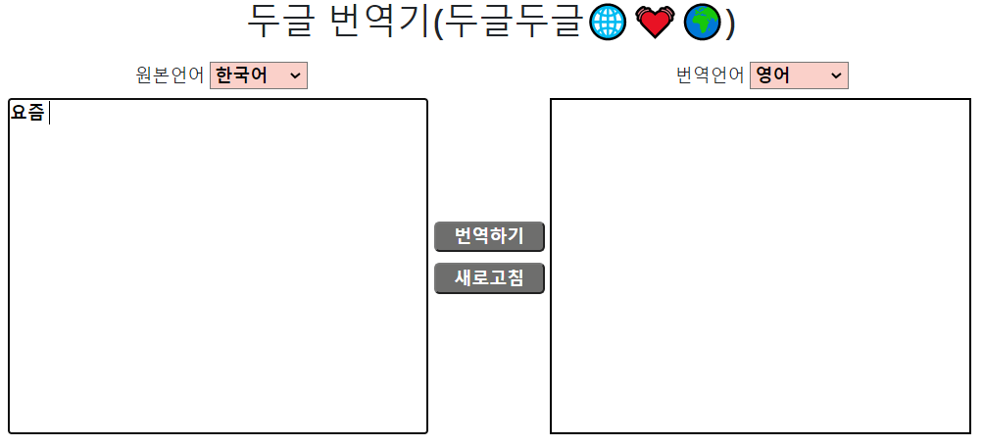
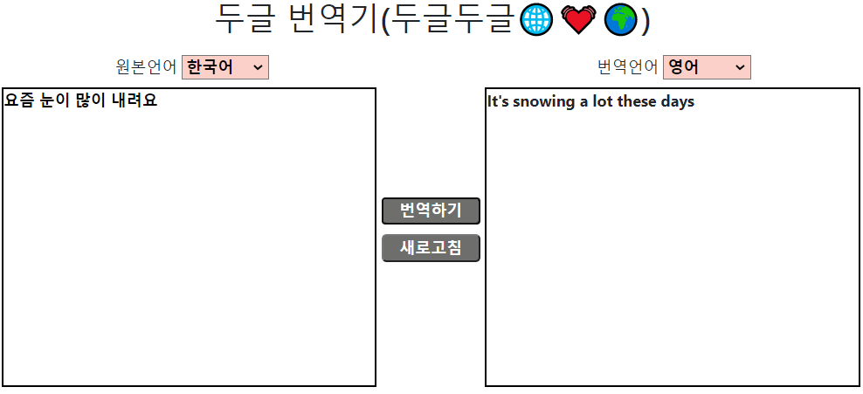
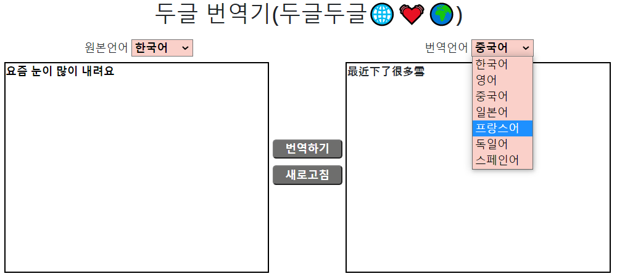
번역기
접속 화면
언어 감지
번역 성능
언어 선택

Slide 26
번역기
KAKAO의 번역&언어감지API 사용하여 구현
Ajax 사용으로 사이트 이동 없이 번역하기 클릭 시 마다 번역 됨
사용할 언어를 직접 언어 선택하여 사용하며, 언어 감지를 기능을 통하여 언어가 자동으로 설정됨
추가 하고 싶은 기능
음성인식으로 번역 내용 입력, 음성으로 번역 내용 듣기

Slide 27
애완동물카페 설계도
공통
회원
비회원
네비게이션
메인 페이지
게시글 내용
카페소개
목록정리
회원체크
게시글
추천하기
댓글작성
글 검색
글쓰기
댓글
삭제
수정
정보수정
카페탈퇴
회원페이지
삭제
페이지
수정
페이지
수정
탈퇴
회원 가입
카페소개
페이지

Slide 28
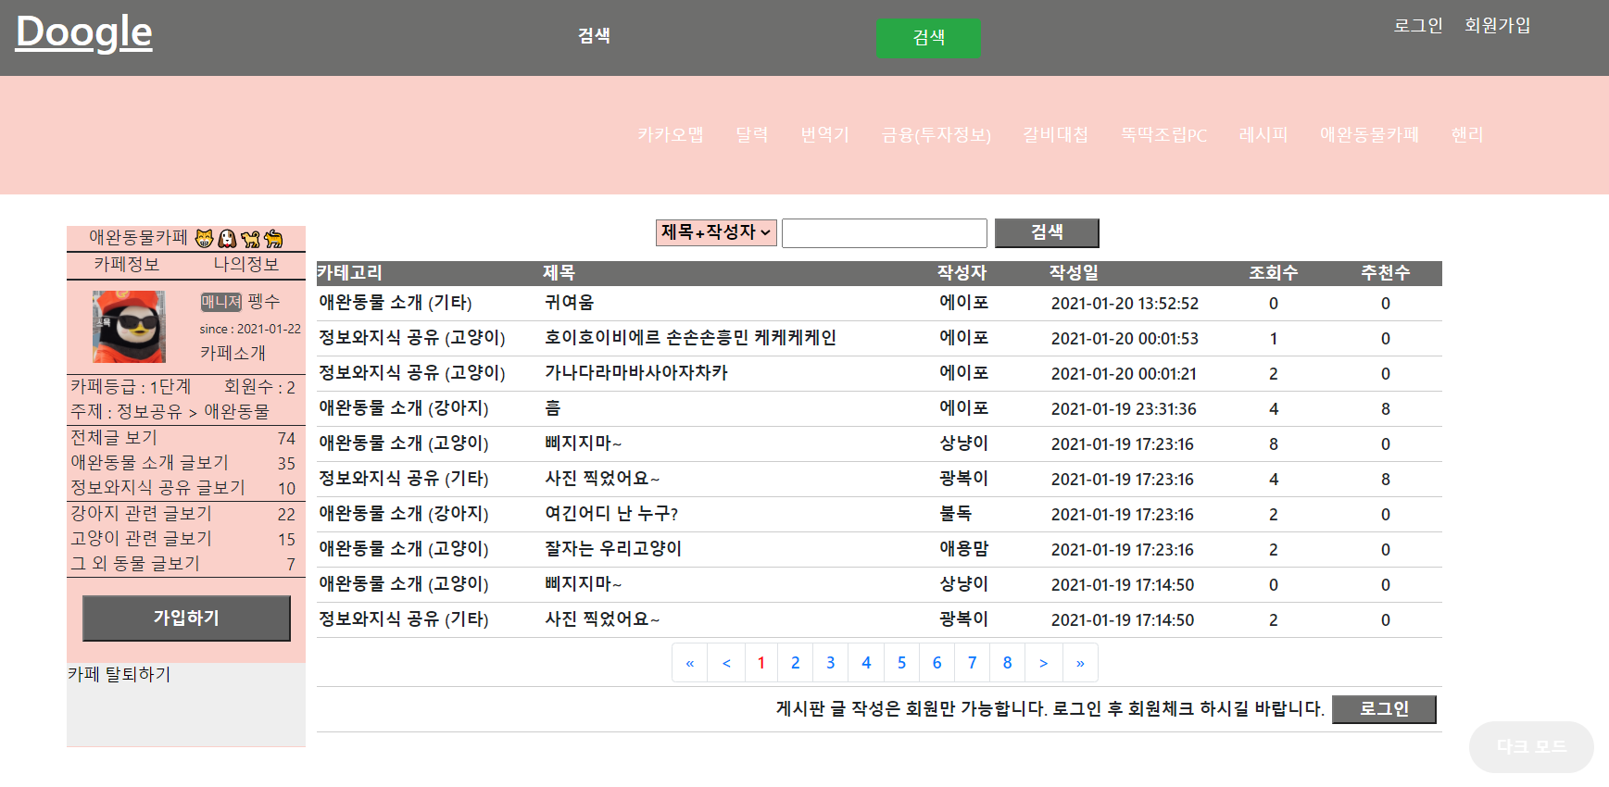
애완 동물 카페
기본접속 화면

Slide 29
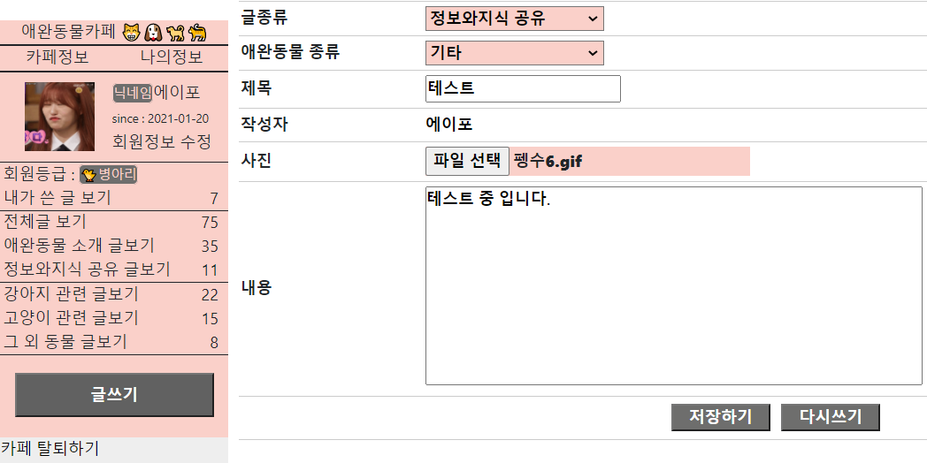
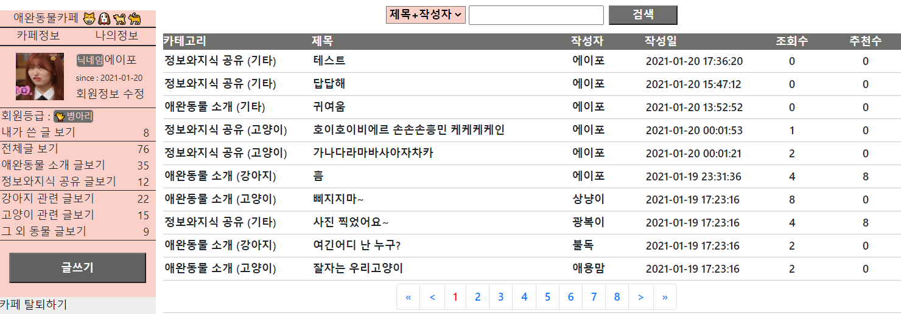
글쓰기(Create),게시글 개수(Count)

Slide 30
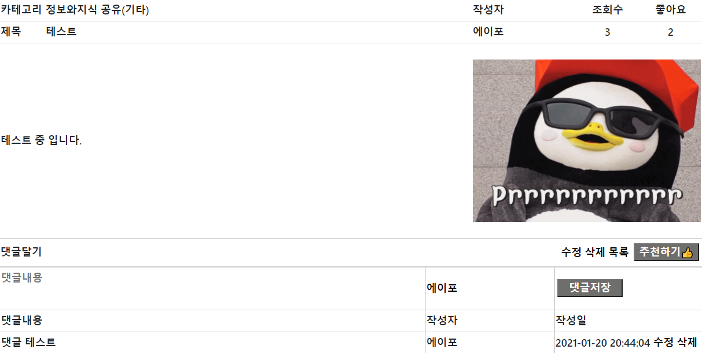
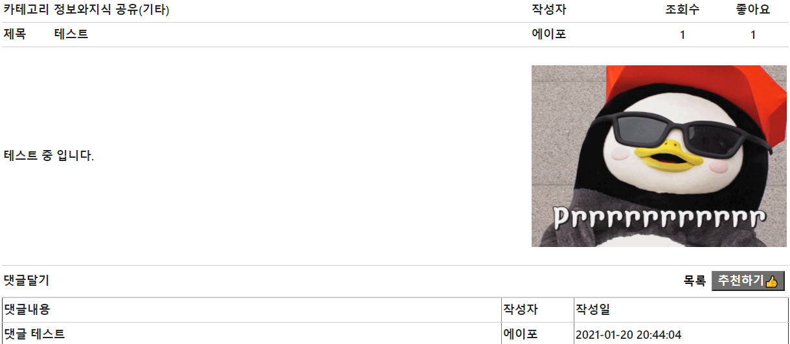
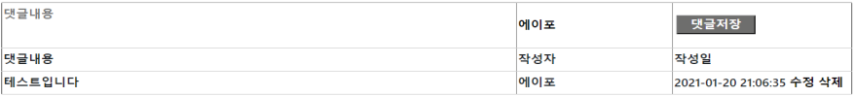
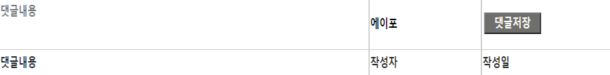
내용(Read), 댓글(CRUD)
본인 글일시
댓글 수정 클릭시
댓글 수정 화면
미로그인시
댓글 수정 후
댓글 삭제 후

Slide 31
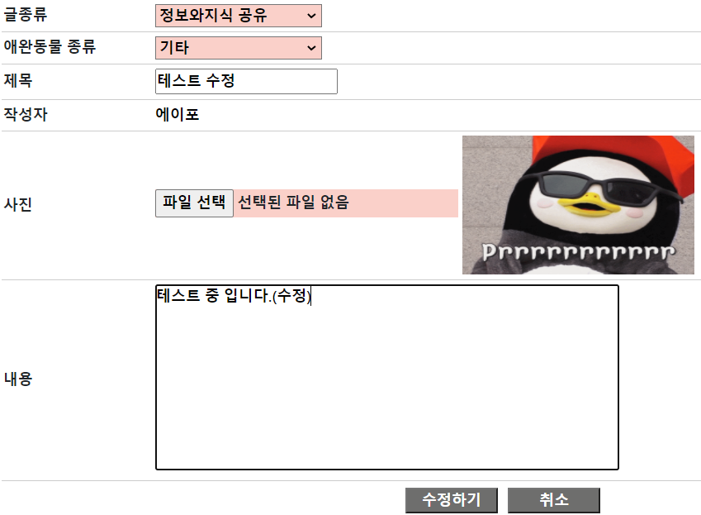
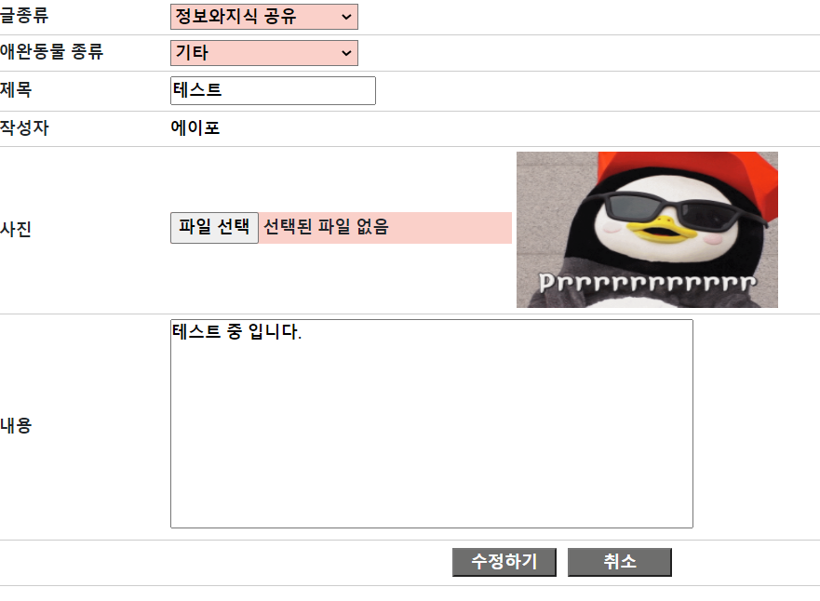
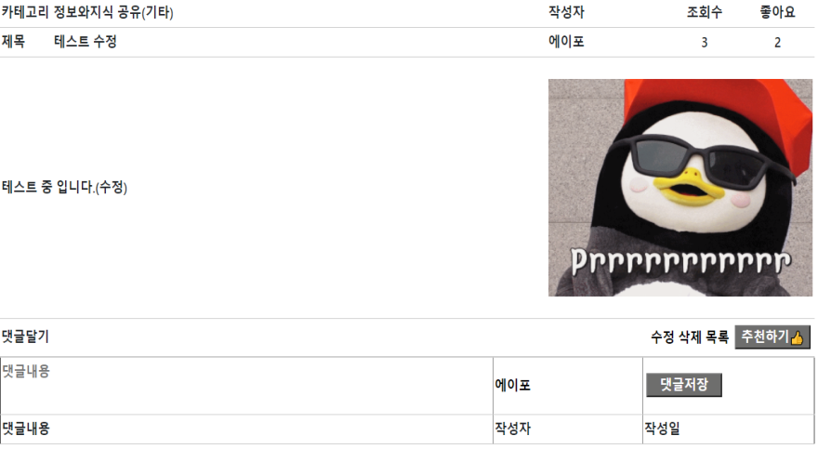
수정(Update)
수정 클릭 시
DB에 저장되어 있는 내용 호출 수정 시 사진 업로드 안하면 null값으로 변경되는 부분 임시 파일 대체로 기존 사진 유지됨

Slide 32
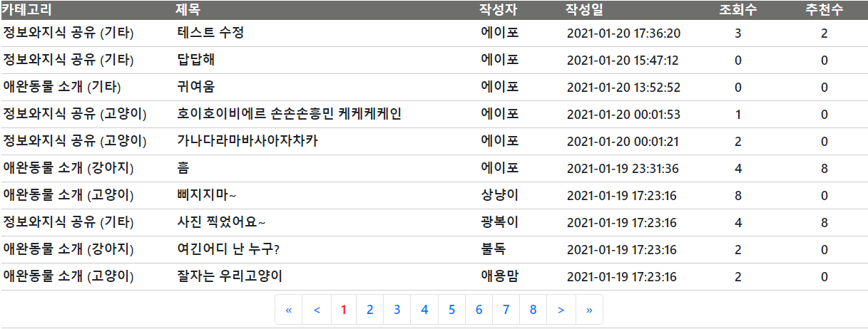


삭제(delete)

Slide 33













회원관리

Slide 34





검색&페이징
제목 + 작성자
제목
작성자

Slide 35




검색&페이징
전체글
애완동물 소개
정보와 지식

Slide 36



네비게이션

Slide 37



ID 세션 여부, 닉네임 세션 여부에 따른 화면 변화
로그인 전
ID 세션만 O
닉네임 세션 O
로그인 페이지로 이동
회원체크 페이지로이동
글쓰기 페이지로 이동

Slide 38




관리자 모드 권한

Slide 39
애완동물카페(요약)
CRUD에 중점을 맞추었으며, NAVER카페 참고
Table은 3개이며 각각게시글(Café)댓글(Cdat),회원관리(Cmember)을 담당
Core 태그를 사용하여 로그인 여부와 카페 가입 여부에 따라 실행 범위 다르게 설정
카페 가입 페지 Ajax를 사용하여 닉네임 중복여부 확인
회원체크 또는 카페가입 직후 닉네임 세션 생성
수정, 삭제 버튼은 게시글 작성자만 볼 수 있으며,
추가적으로 게시글 수정, 삭제시에는 비밀번호 대신 작성자와 사용자 닉네임을 비교하여 동일시 처리 함
모든 페이지 좌측에 네비게이션 바 존재 하여 사용시 편리함을 느끼게 해줌
추가 하고 싶은 부분 -관리자가 공지사항 등록 가능하도록, 프로필 사진 등록

Slide 40
정지원 (서비스 구현 범위)
레시피 게시판 CRUD
댓글 CRUD
좋아요 / 조회수 증가
이름/제목/재료/음식카테고리 별 검색
레시피리스트 페이징 처리
‘만개의 레시피’(https://www.10000recipe.com/)사이트 Python BeautifulSoup을 이용한 웹 크롤링
(이미지 및 레시피 DB 저장)

Slide 41

레시피 데이터 크롤링
파이썬 BeautifulSoup 을 이용한 데이터 수집 및 DB저장 코드 일부.
‘만개의 레시피’(https://www.10000recipe.com/)사이트를 이용하여
음식 카테고리별로 15개 게시물 이미지 저장 및 데이터 크롤링, DB저장

Slide 42


메인 화면(리스트)(1)
레시피 리스트/수정/작성 등
모든 화면에서 이름/재료/제목별 검색 및 음식카테고리별 리스트 볼 수 있도록 메뉴 구현
2. 페이징 처리

Slide 43

메인 화면(리스트)(2)
- 카테고리:메인 반찬 중 제목에 ‘목살’이 들어간 리스트 검색한 화면

Slide 44


레시피 작성 화면
재료/요리 순서 추가 및 삭제 구현
이미지 선택하면 미리보기 구현

Slide 45


레시피 수정 화면
* 작성 화면과 동일하나
사진 변경 버튼을 눌러야
음식사진을 변경 가능

Slide 46


레시피 컨텐츠 화면(1)
1. 작성자가 로그인 했을 때만
수정/삭제 버튼 보이기
2. 화살표로 이미지 슬라이드

Slide 47


레시피 컨텐츠 화면(2)-내용/댓글 폼

Slide 48


댓글 CRUD/좋아요 수/ 조회수
♥ 버튼으로 좋아요 수 증가
조회수 증가
댓글 CRUD
작성자 로그인 되어있을 때
수정/삭제 버튼 보이기

Slide 49
박용순 (서비스 구현 범위)
- 뚝딱조립PC
JSP에서 PC부품 조합 후 오라클DB로 데이터 저장
파이썬 BeautifulSoup 으로 웹 크롤링하여 DB에 저장된 PC부품 가격을 DB에 추가 입력
JSP에서 리스트로 각 견적리스트 상세보기 가능
상세보기 페이지에서 견적에 대한 수정, 삭제, 댓글 작성 가능하도록 구현

Slide 50

1. 견적 작성하기

Slide 51

2. 견적 리스트 게시판

Slide 52

3. BeautifulSoup 웹크롤링

Slide 53

4. 견적 상세보기

Slide 54

5. 견적 상세보기 댓글

Slide 55

6. 견적 수정

Slide 56

김희수 (서비스 구현 범위)
메인페이지
구글 폰트 중
Gugi-Regular사용
애니메이션 효과를 위한 jquery.backstretch.min라이브러리를 이용
로고 버튼을 클릭하면 현재 보이는 페이지로 이동.

Slide 57

김희수 (서비스 구현 범위)
메뉴소개
각 메뉴를 누르면, 밑에 큰 화면으로 보이게 jquery로 구현

Slide 58

김희수 (서비스 구현 범위)
오시는 길
카카오 api를 사용하여 지도 구현

Slide 59


김희수 (서비스 구현 범위)
예약페이지에 입력,수정,예약 취소
Jquery를 이용해서 달력 구현

Slide 60

김희수 (서비스 구현 범위)
관리자 페이지
홈페이지에 관리자로 로그인해서 예약 현황을 확인 할 수 있음.

Slide 61
김희수 (서비스 구현 범위)
오시는 길
카카오 api를 사용하여 지도 구현

Slide 62
헨리 (서비스 구현 범위)
상영 영화 정보 공개
이름 순, 관람평 순, 예매율 순, 개봉일 순으로 정렬된 상영 영화를 사용자가 이용 가능
영화를 스토리보드에 추가
영화 관람 전 또는 후에 영화에 관련된 자신만의 스토리를 스토리보드에 등록, 수정, 삭제할 수 있음

Slide 63


헨리 (서비스 구현 범위)
현재페이지
이미지 추출
- BeautifulSoup
- selector 추출
- saveImg 함수
- with open( ) 저장
데이터 추출
- BeautifulSoup
- .find( ) / find_all( )
- if 문 예외처리
- cx_Oracle 사용
- 데이터 저장
페이징 : 10개씩 출력

Slide 64
헨리 (서비스 구현 범위)
쿼리문을 통해서 정렬
- 영화제목순
- 관람평순 (desc)
- 예매율순 (desc)
- 개봉일순 (desc)
MOVIES 테이블
MNO KEY
TITLE (영화제목)
VIEWRATING (관람평)
SALESRATING (예매율)
RUNTIME (상영시간)
RELEASEDATE (개봉일)
FILMDIRECTOR (감독)
IMGTITLE (사진src용)
<img src=
"${mdto.imgtitle }.jpg">

Slide 65

헨리 (서비스 구현 범위)
회원별 스토리보드 보유
- 한 번 추가한 영화는 다시 추가할 수 없음
클릭시:
- 회원 id 값 전달
- mno 값 전달
<a href="henry_ok.jsp?mno= ${mdto.mno}&id=<%=id%>">
- 회원별(id) 관리
- 해당 영화 (mymovielist) 테이블에 데이터 저장
- mymovielist 테이블에 회원의 데이터 있다면 버튼을 스토리 Board로 변경

Slide 66


헨리 (서비스 구현 범위)
A 회원
각 회원은 자기만의 스토리 보드를 보유
- id 값과 title(영화제목)의 값을 서로 전달하면서 모든 데이터가 회원의 데이터인지 확인
B 회원

Slide 67

헨리 (서비스 구현 범위)
현재페이지
사용자가 추가한 영화목록
- 등록일 순 출력
- 회원 id 값으로
- 회원별 내용 출력
MOVIES 테이블
MNO KEY , TITLE (영화제목) , VIEWRATING (관람평), SALESRATING (예매율), RUNTIME (상영시간), RELEASEDATE (개봉일), FILMDIRECTOR (감독), IMGTITLE (사진src용)
ID (회원 아이디)
WRITEDATE (등록일)
영화 내용 삭제
- 삭제시 나의 영화 데이터와 작성한 스토리 모두 삭제

Slide 68

헨리 (서비스 구현 범위)
나의 스토리 등록, 수정, 삭제
- 등록시 → STORYBOARD 테이블 데이터 저장
STORYBOARD 테이블
MOVIETITLE (해당 영화)
CONTENT (스토리 내용)
WRITEDATE (등록 날짜)
ID (회원별)
각 영화에 대한 스토리 등록, 수정, 삭제 가능

Slide 69





헨리 (서비스 구현 범위)
수정 버튼 클릭 :
- 스토리 내용 수정
삭제버튼 클릭:
- 스토리 내용 삭제

Slide 70

헨리 (서비스 구현 범위)
결과화면

